Slide 1



Tiết 9 + 10

Slide 2

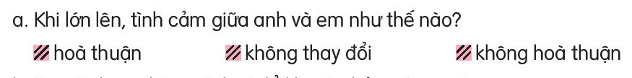
Trả lời câu hỏi
b. Người cha nghĩ ra cách gì để khuyên bảo con
Người cha thử thách các con bằng việc bẻ bó đũa
c. Vì sao 4 người con không bẻ gãy được bó đũa?
Vì tất cả họ đều cầm cả bó đũa để bẻ
d. Người cha bẻ gãy bó đũa bằng cách nào?
Người cha tách rời từng chiếc đũa rồi bẻ từng chiếc một

Slide 3
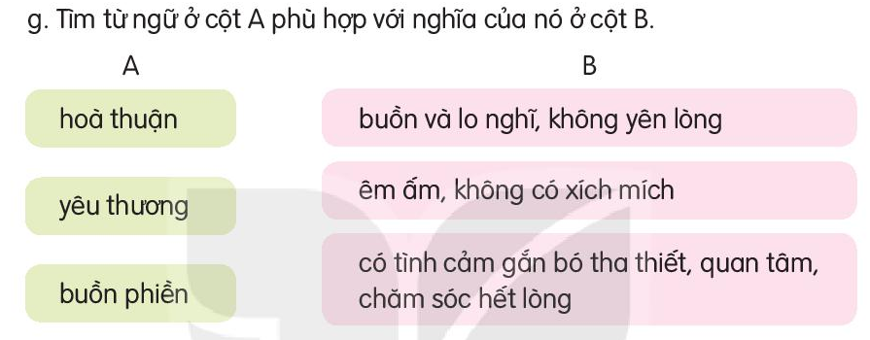

Slide 4
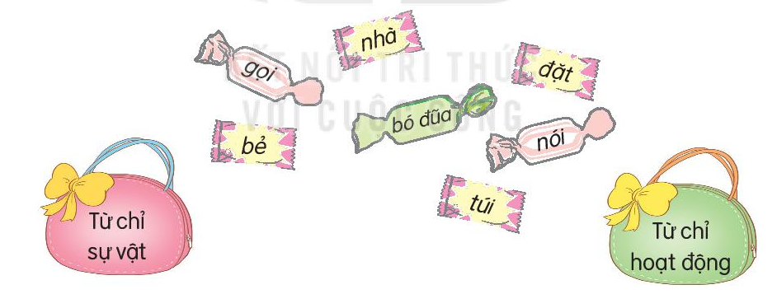
h. Xếp các từ ngữ dưới đây vào nhóm thích hợp

Slide 5
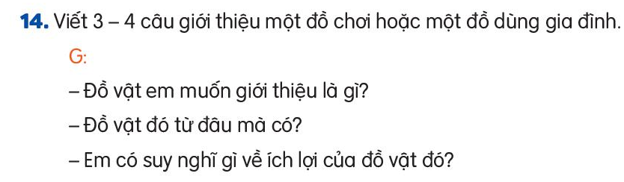
Mùa hè oi bức đã đến. Hôm nay, bố em đi làm về mang theo một chiếc quạt máy. Quạt máy có cái đế tròn, bên trên có 3 cánh quạt bằng nhựa và một lồng bảo vệ. Mỗi khi cánh quạt quay vù vù là bao nhiêu nóng nực bay đi hết. Có cái quạt máy, em ngồi học thấy rất mát mẻ, dễ chịu

Slide 6


Củng cố

